Slide 1

Δυνάμεις του 10:
κοσμικό ταξίδι, από το Σύμπαν των γαλαξιών μέχρι το άτομο

Slide 2
ΔΥΝΑΜΕΙΣ ΤΟΥ 10
Ένα ταξίδι που αρχίζει και τελειώνει σε αποστάσεις που δύσκολα αντιλαμβάνεται το ανθρώπινο μυαλό.
Σε κάθε εικόνα η απόσταση είναι 10 φορές πλησιέστερα στον τελικό προορισμό από την προηγούμενη
Ο τελικός προορισμός είναι το κέντρο του κόκκινου τετράγωνου
Το ταξίδι αρχίζει 10 εκατομμύρια έτη φωτός (10²³ m) μακριά από τον πυρήνα ενός ατόμου στη Γη και τελειώνει μέσα στον πυρήνα, 100 αττόμετρα (10⁻¹⁶m) από το κέντρο ενός πρωτονίου.

Slide 3
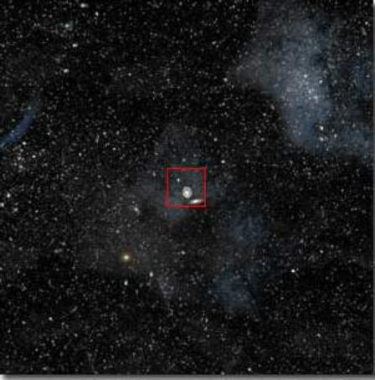
10 εκατομμύρια έτη φωτός (10²³ m)
Ο Γαλαξίας μας φαίνεται σαν θαμπή κηλίδα

Slide 4
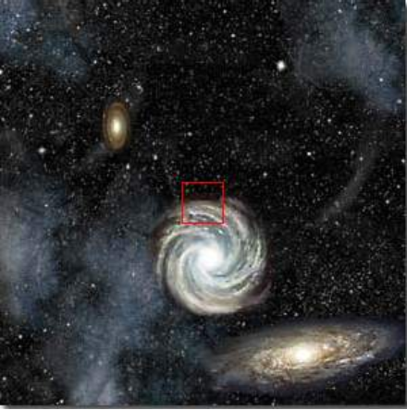
1 εκατομμύριο έτη φωτός
(10²² m)
Η σπειροειδής δομή του Γαλαξία μας γίνεται ορατή

Slide 5
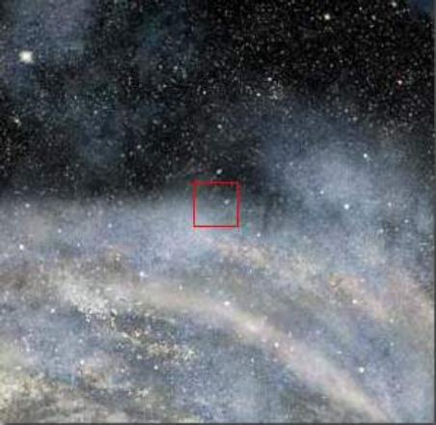
100.000 έτη φωτός (10²¹ m)‏
Είμαστε σε απόσταση όση η διάμετρος του Γαλαξία μας

Slide 6
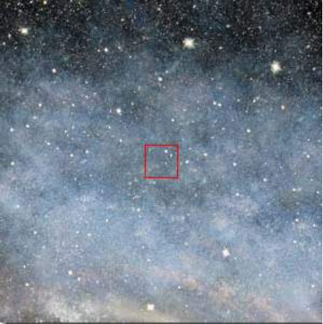
10.000 έτη φωτός
(10²⁰ m)‏
Αρχίζουν να ξεχωρίζουν τα αστέρια του Γαλαξία μας

Slide 7
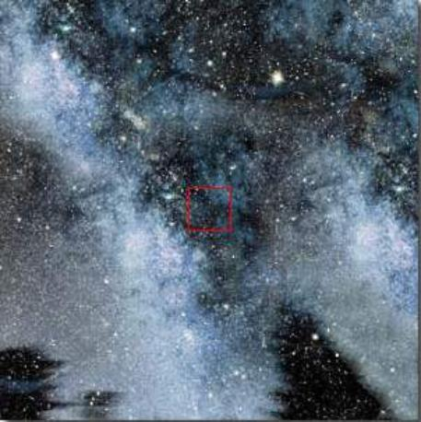
1.000 έτη φωτός (10¹⁹ m)
Τα αστέρια δέκα φορές πιο κοντά

Slide 8
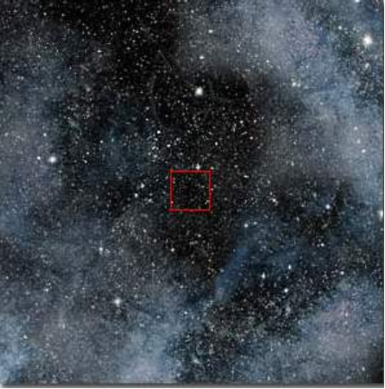
100 έτη φωτός
(10¹⁸ m)‏
Τίποτα εκτός από αστέρια

Slide 9
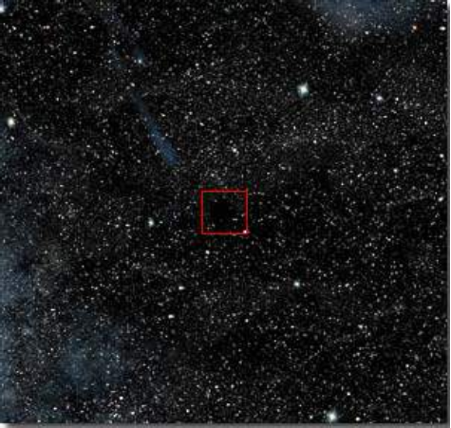
10 έτη φωτός
(10¹⁷ m)‏
Ακόμα πιο πολλά αστέρια

Slide 10
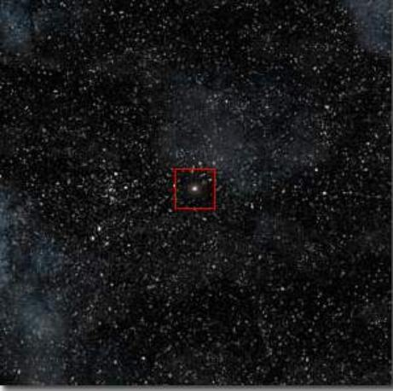
1 έτος φωτός
(10¹⁶ m)
Στο κέντρο του τετραγώνου ο Ήλιος μας είναι το λαμπρότερο αστέρι

Slide 11
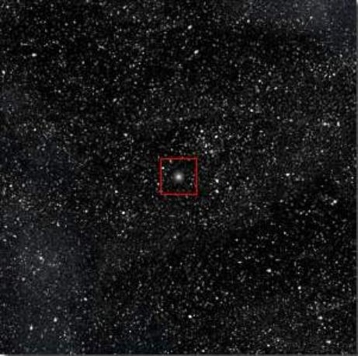
1 τρισεκατομμύριο χιλιόμετρα
(10¹⁵ m)‏
Ο Ήλιος ακόμα μεγαλύτερος

Slide 12
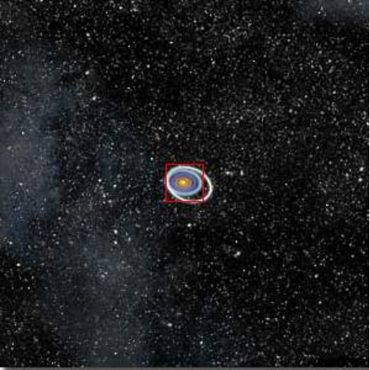
100 δισεκατομμύρια χιλιόμετρα
(10¹⁴ m)‏
Αρχίζει να διακρίνεται το ηλιακό μας σύστημα
(Οι τροχιές των πλανητών έχουν χρωματιστεί)‏

Slide 13
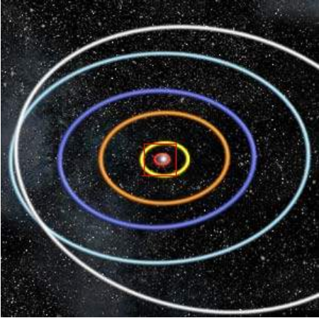
10 δισεκατομμύρια χιλιόμετρα
(10¹³ m)‏
Το ηλιακό μας σύστημα

Slide 14
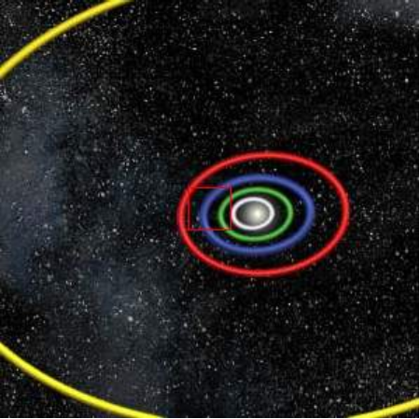
1 δισεκατομμύριο χιλιόμετρα (10¹² m)‏
Διακρίνονται καθαρά οι τροχιές των εσωτερικών πλανητών: του Ερμή (λευκή), της Αφροδίτης (πράσινη), της Γης (κυανή) και του Άρη (κόκκινη), τις οποίες περιβάλλει η τροχιά του Δία (κίτρινη)

Slide 15
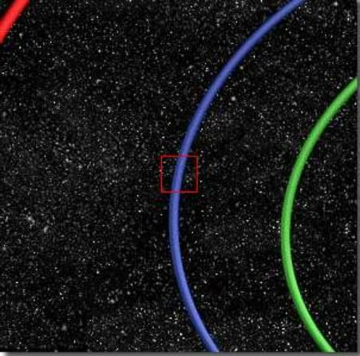
100 εκατομμύρια χιλιόμετρα
(10¹¹ m)
Οι τροχιές της Αφροδίτης, της Γης και του Άρη

Slide 16
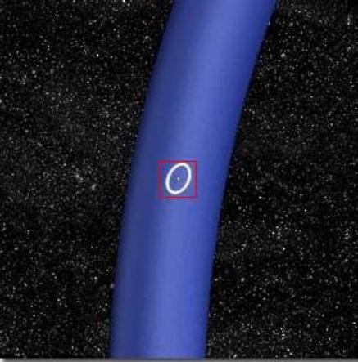
10 εκατομμύρια χιλιόμετρα
(10¹⁰ m)
Διακρίνεται η Γη, μέρος από την τροχιά της καθώς και η τροχιά της Σελήνης

Slide 17
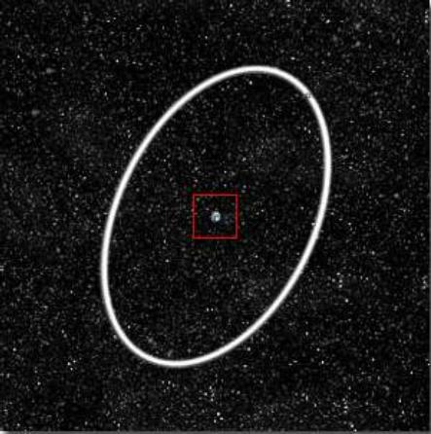
1 εκατομμύριο χιλιόμετρα
(10⁹ m)‏
Φαίνεται καθαρά η τροχιά της Σελήνης

Slide 18
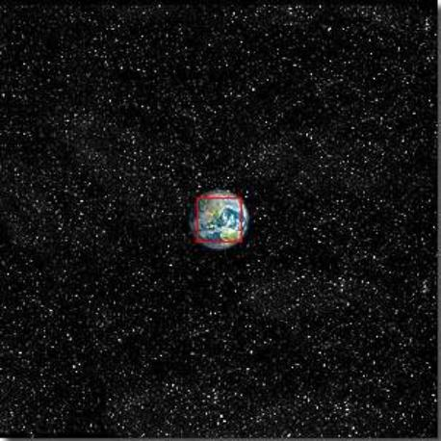
100.000 Χιλιόμετρα
(10⁸ m)
Η Γή μας, ακόμα μικρή

Slide 19
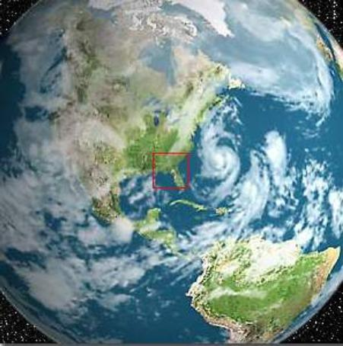
10.000 χιλιόμετρα
(10⁷ m)‏
Το βόρειο ημισφαίριο της Γής

Slide 20
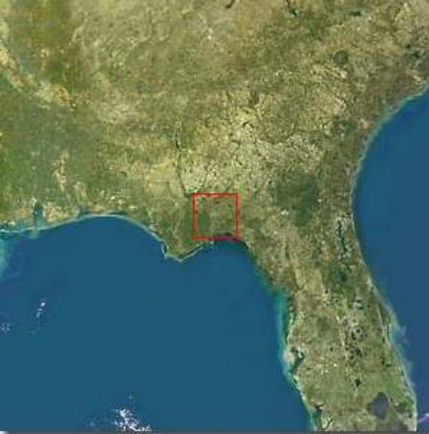
1.000 χιλιόμετρα (10⁶ m)‏
Χαρακτηριστική φωτογραφία από δορυφόρο (η χερσόνησος της Φλόριντα των ΗΠΑ).

Slide 21
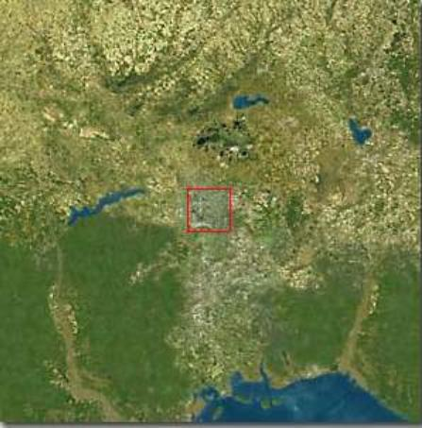
100 χιλιόμετρα (10⁵ m) από την επιφάνεια της θάλασσας
Η πόλη Ταλαχάσι της Φλόριντα των ΗΠΑ

Slide 22
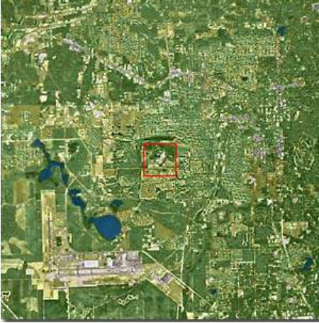
10 χιλιόμετρα
(10⁴ m)‏
Μόλις διακρίνονται οι δρόμοι

Slide 23
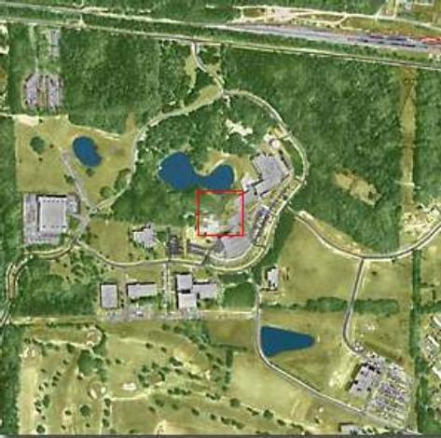
1 χιλιόμετρο
(10³ m)‏
Ό,τι βλέπει ένας αλεξιπτωτιστής την ώρα που πέφτει

Slide 24
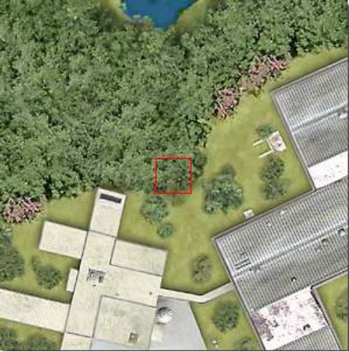
100 μέτρα
(10² m)‏
Μια συνηθισμένη θέα από ελικόπτερο

Slide 25
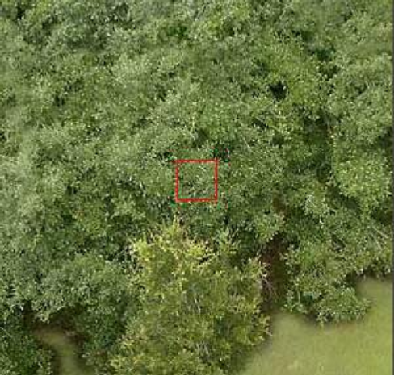
10 μέτρα
(10¹ m)‏
Ένα δάσος από βελανιδιές

Slide 26
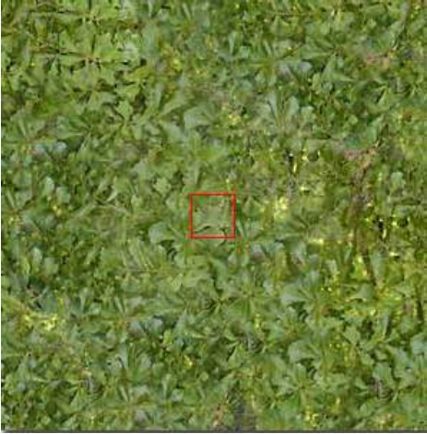
1 μέτρο
(10⁰ m)‏
Ό,τι βλέπει κανείς στην άκρη του τεντωμένου χεριού του

Slide 27
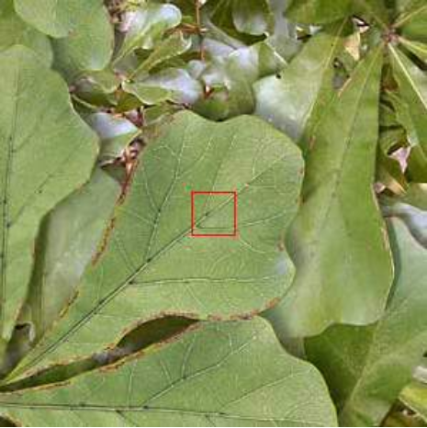
10 εκατοστά
(10⁻¹ m)‏
Τα φύλλα από κοντά

Slide 28
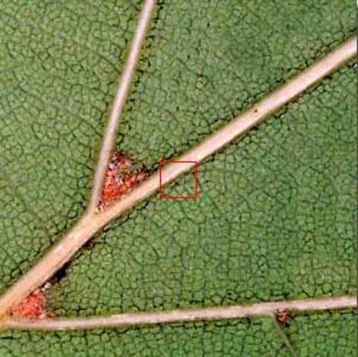
1 εκατοστό
(10⁻² m)‏
Μπορείς να διακρίνεις τη δομή ενός φύλλου

Slide 29
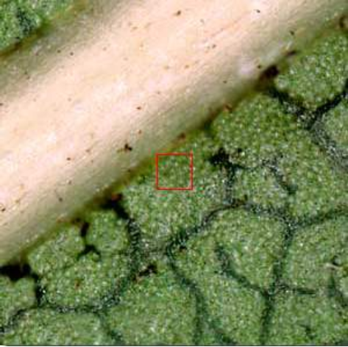
1 χιλιοστό
(10⁻³ m)‏
Διακρίνονται ιοί στην επιφάνεια του φύλλου

Slide 30
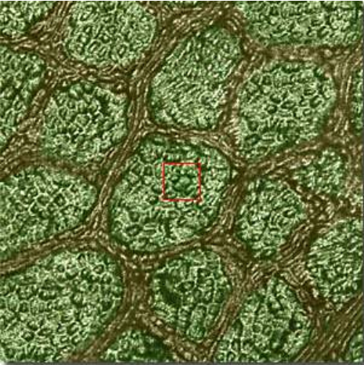
100 μικρά
(10⁻⁴ m) Διακρίνονται τα κύτταρα του φύλλου

Slide 31
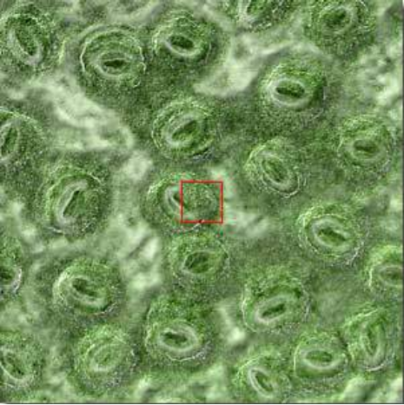
10 μικρά
(10⁻⁵ m)
Εδώ τα κύτταρα φαίνονται καθαρά

Slide 32
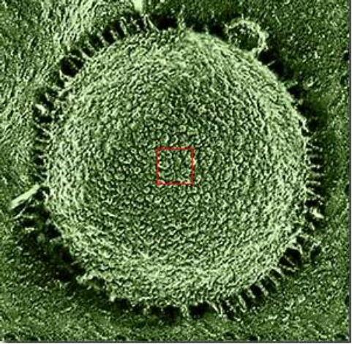
1 μικρό
(10⁻⁶ m)
Ο πυρήνας του κυττάρου γίνεται ορατός

Slide 33
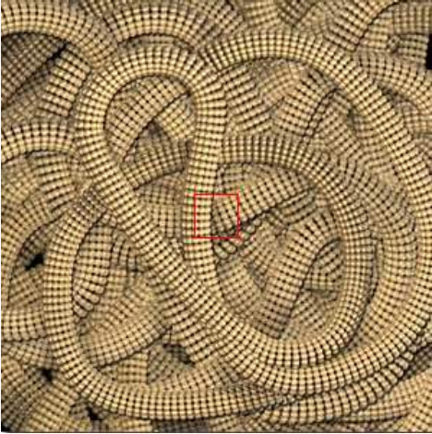
1.000 Άνγκστρομ (10⁻⁷ m)‏
Διακρίνεται το γενετικό υλικό

Slide 34
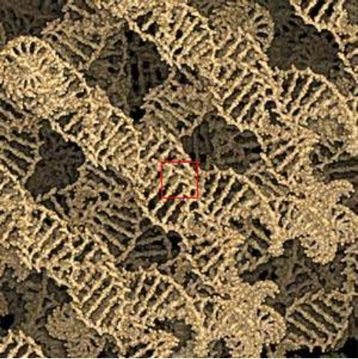
100 Άνγκστρομ (10⁻⁸ m)‏
Μπορείτε να δείτε την έλικα του DNA

Slide 35
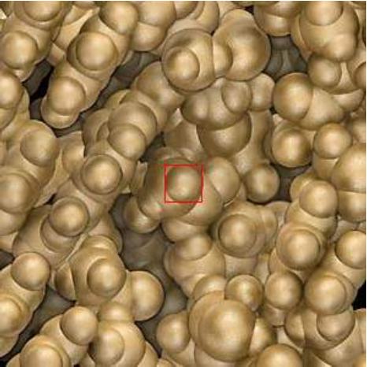
1 νανομέτρο (10⁻⁹ m)‏
Τα αμινοξέα των χρωμο-σωμάτων

Slide 36
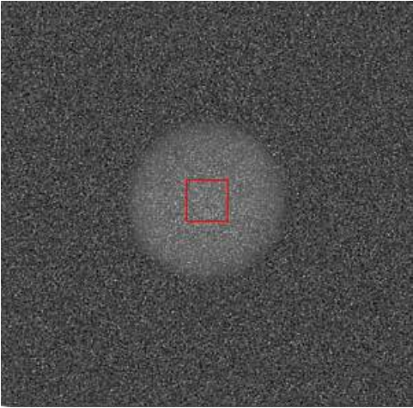
1 Άνγκστρομ (10⁻¹⁰m)‏
Το νέφος ηλεκτρονίων του ατόμου του άνθρακα

Slide 37
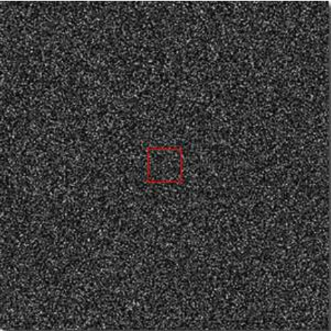
10 πικόμετρα (10⁻¹¹ m)‏
Το ηλεκτρονικό νέφος γύρω από ένα άτομο άνθρακα

Slide 38

1 πικόμετρο
(10⁻¹² m)
Το κενό μεταξύ του πυρήνα και των τροχιών των ηλεκτρονίων

Slide 39

100 φεμτόμετρο
(10⁻¹³ m)‏
Ο πυρήνας ενός ατόμου άνθρακα

Slide 40
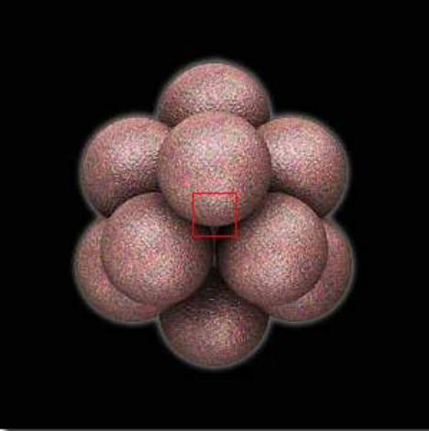
10 φεμτόμετρα
(10⁻¹⁴ m)
Ο πυρήνας του ατόμου του άνθρακα

Slide 41
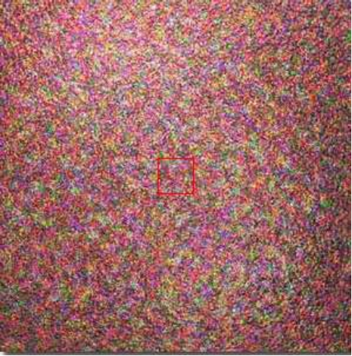
1 φεμτόμετρο (10⁻¹⁵ m)‏
Η επιφάνεια ενός πρωτονίου

Slide 42
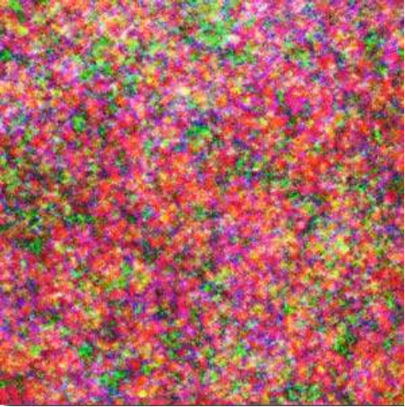
100 αττόμετρα
(10⁻¹⁶ m)
Βλέπουμε τα ‘κουάρκ’ από τα οποία αποτελείται το πρωτόνιο
Τέλος του ταξιδιού!

